Slide 1

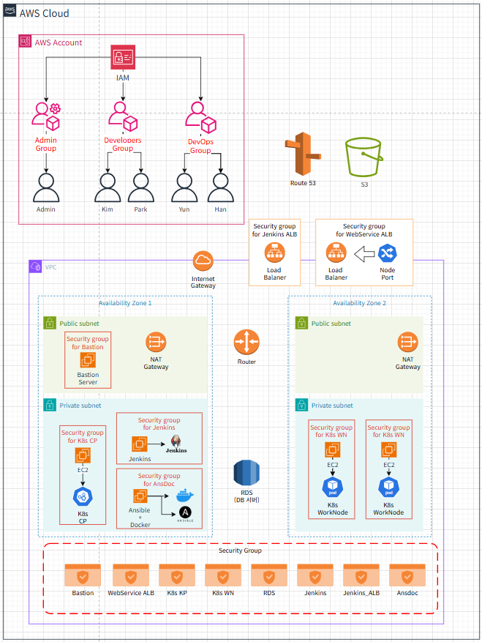


04
프로젝트 수행 경과
Cloud Network Architect
기존 로컬 서버의 가용성을 극복하고자 Cloud resource를 이용해서 인프라를 구축
클라우드 플랫폼 → AWS Cloud Solution
Resource
IAM : 사용자 및 권한 관리
VPC : 가상 프라이빗 네트워크 구성
EC2 : 가상 컴퓨팅 서버 제공
RDS : 관계형 데이터베이스 서비스
Route 53 : 도메인 연결
S3 : 객체 스토리지 서비스

Slide 2


04
프로젝트 수행 경과
IAM(Identity and Access Management)
AWS의 리소스 접근을 안전하게 관리하는 시스템
인증과 접근 허가 기능 구현
인증 : 현재 이용하는 사용자가 누구인지에 관한 정보를 인증
접근 허가 : AWS 사용자가 사용할 수 있는 기능들을 관리 및 허가
개별 사용자 접근 허가 문제점 발생 → 그룹을 이용해서 접근 허가 설정 수행
ID : 4gl, pw : kdt
인증 확인
Ec2 서버 생성
Normal User
권한 거부
Notes:
인증은 흔히 우리가 사용하는 로그인 기능을 의미
접근 허가의 경우 관리자 및 일반 사용자들을 분할 ex) Ec2를 생성하는 사용자는 오직 관리자 권한을 가지고 있어야 함
IAM를 이용하면 각 사용자들에게 최소 권한만 제공할 수 있어 보안사고 방지를 할 수 있다.
프로젝트에서는 3개의 그룹으로 분할, 관리자 그룹, 개발자 그룹 , 엔지니어 그룹
사용자에게 개별 접근 허가도 가능하지만, 사용자 수의 증가하게 된다면

Slide 3
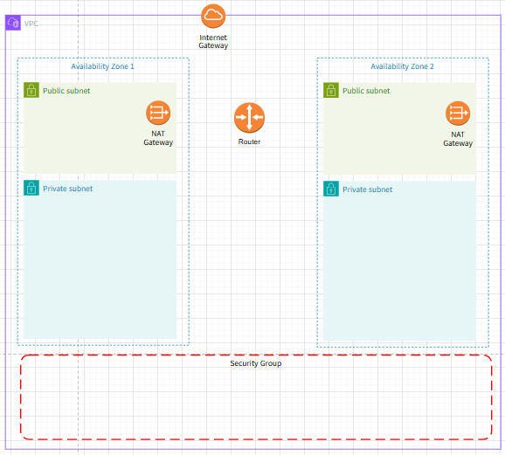
04
프로젝트 수행 경과
VPC(Virtual Private Cloud)
온-프레미스 서버가 아닌 AWS의 데이터 센터 장비를 이용해 가상의 네트워크 토폴로지를 구축
VPC끼리는 서로 영향을 받지 않음
VPC 내부에서 생성되는 리소스
가용 영역(Availability Zone) : 물리적 → 논리적 데이터센터
서브넷(Subnet) : IP 주소 범위를 나누는 단위
인터넷 게이트웨이(Internet Gateway) : 인터넷과 VPC 리소스와의 통신 허용
NAT 게이트웨이(NAT Gateway) : private 서브넷과 외부와의 통신 허용
라우팅 테이블(Routing Table) : 통신 경로 설정
보안 그룹(Security Group) : 접근 제어
Notes:
- 가용영역은 AWS의 물리적인 데이터센터 장비를 사용하기 위해 논리적인 데이터센터영역으로 설정한 값이다.
- 서브넷의 경우 가용영역 내에서 public과 private 서브넷으로 IP 주소 범위를 분리하여 외부에서 직접 접근이 가능한 리소스와 VPC 내부에서 보호해야 되는 리소스를 따로 저장할 수 있게 한다.
서브넷으로 역할이 분리 된 이후 바로 해당 서브넷에 리소스를 생성한 경우 외부와의 통신이 아직 설정되지 않았다. 외부 인터넷과 VPC 내부와의 통신을 허용해주는 역할이 인터넷 게이트웨이이다.
프라이빗 서브넷에서는 인터넷 게이트웨이만을 이용해서 외부와 통신이 불가능하다. -> 내부의 리소스를 보호하기 위해 프라이빗 서브넷에 두었는데 인터넷 게이트웨이만을 이용해서 접근이 가능하게 된다면, 리소스가 노출될 수 있게 된다. 이를 방지하기 위해서 우리는 NAT(network address translation)이라는 네트워크 주소 변환 시스템을 이용해 프라이빗 서브넷의 리소스 IP 주소를 변환시켜 외부로 접근을 가능하게 만드는 장치가 NAT 게이트웨이이다.
인터넷 게이트웨이와 NAT 게이트웨이가 외부와의 통신을 위한 문을 만들었다면 라우팅 테이블의 경우는 인터넷과 VPC간의 경로를 설정하는 역할을 수행한다고 생각하면 된다.
보안 그룹은 방화벽과 비슷한 역할을 수행하는데, 리소스가 원하는 IP 주소 범위와 포트번호를 설정하여 해당 경우에만 접근 가능하도록 설정할 수 있다. 마찬가지로 빠져나가는 정보도 설정할 수 있다. 들어오는 정보를 설정하는 것을 인바운드 규칙, 빠져나가는 정보를 설정하는 것을 아웃바운드 규칙이라한다. 똑같은 역할로 네트워크의 ACL(Access Control List)가 존재한다.

Slide 4
04
프로젝트 수행 경과
EC2(Elastic Compute Cloud)
가상 컴퓨팅 리소스로, CPU, 메모리, 디스크 및 다양한 OS 가 제공
생성한 EC2 인스턴스
Jump server
Jenkins
Ansible + Docker
Kubernetes master node
Kubernetes worker node 1
Kubernetes worker node 2
로드밸런서(LoadBalancer)를 이용하여 여러 대의 웹서버에 자동으로 분산처리 하도록 수행
Notes:
점프 서버를 제외한 나머지 ec2 인스턴스들의 경우에는 리소스를 보호하고자 하는 목적에서 프라이빗 서브넷에 할당했다.
따라서 해당 인스턴스에 접근하기 위해서는 점프서버를 거쳐서 접근할 수 있다.
1개의 웹서버로는 클라이언트의 요청을 처리하는데 제한이 존재한다. 이를 위해서 여러대의 웹서버를 두어서 분산 처리할 수 있도록 로드밸런서를 이용한다.

Slide 5
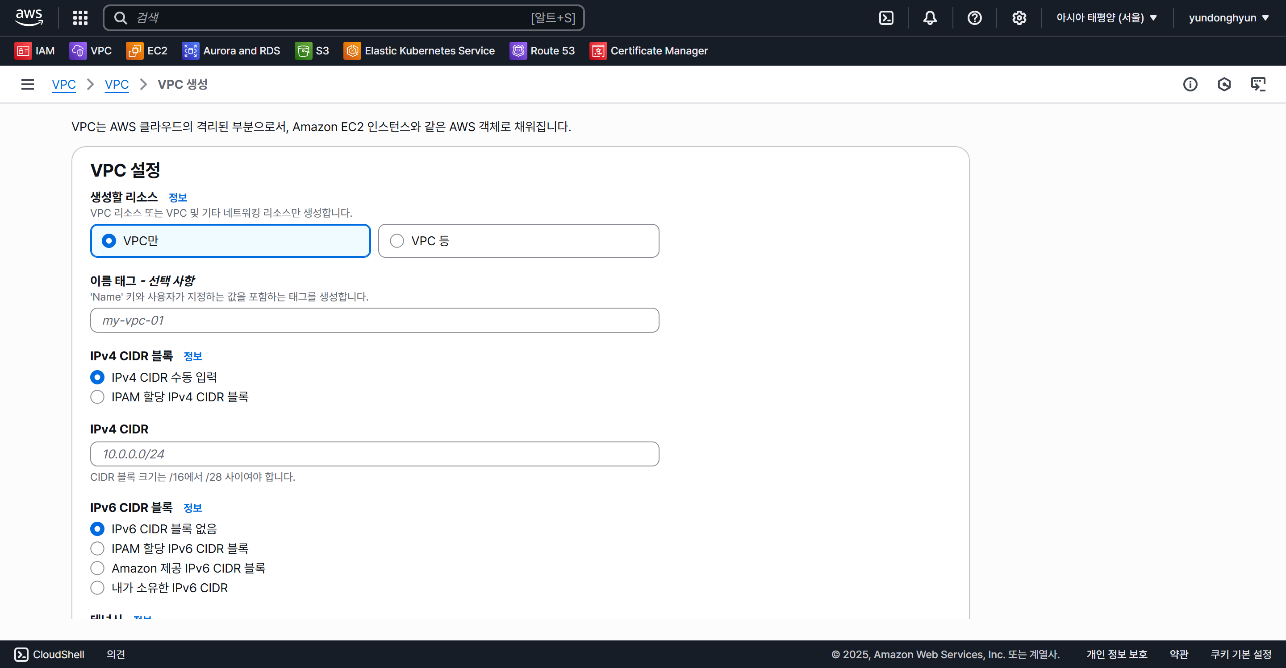
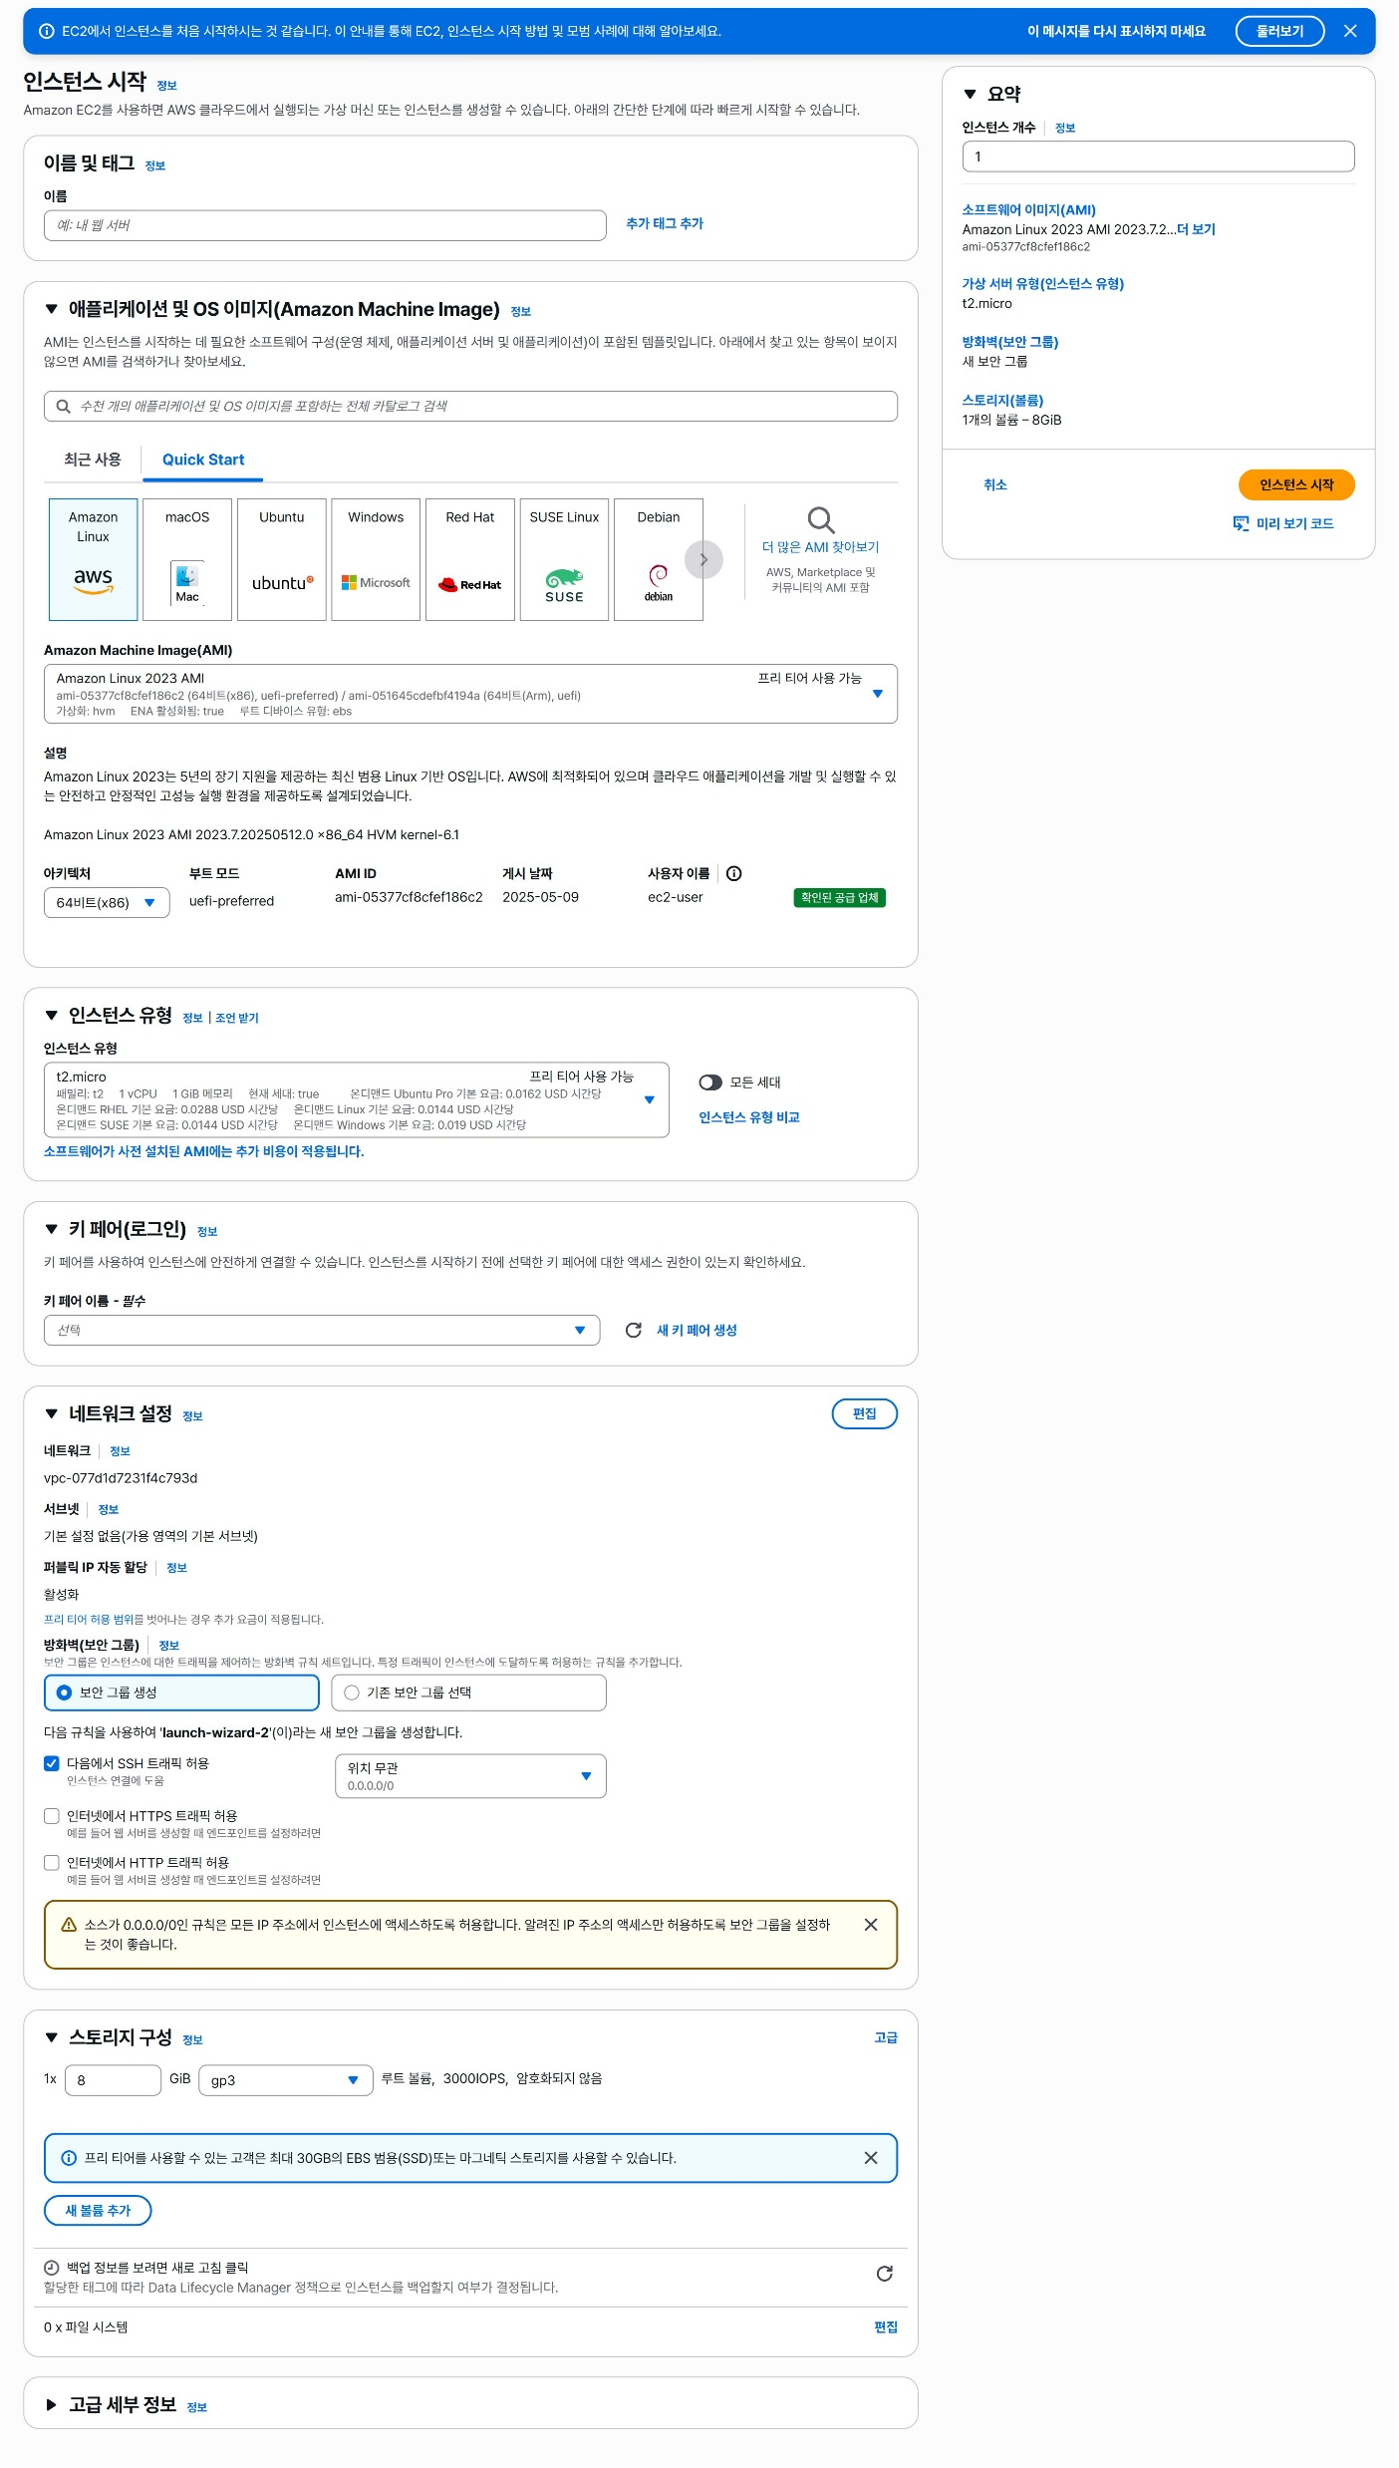
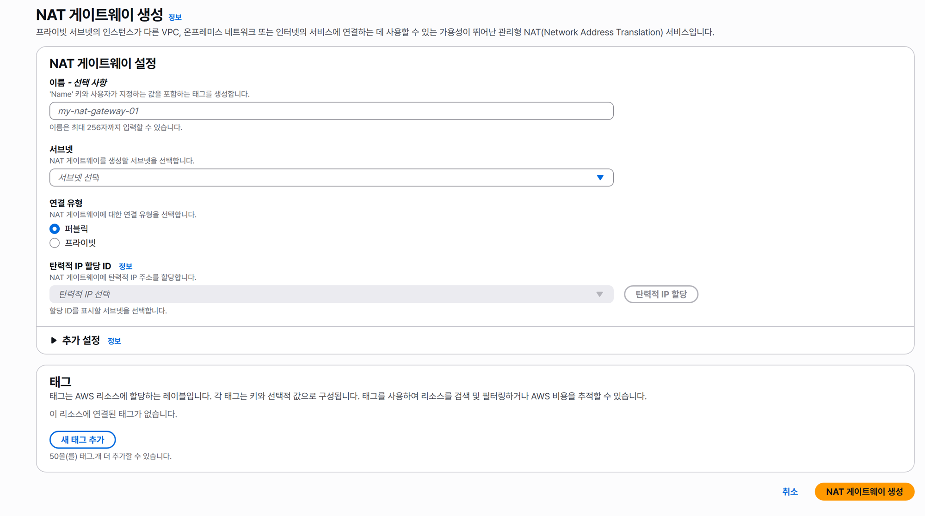
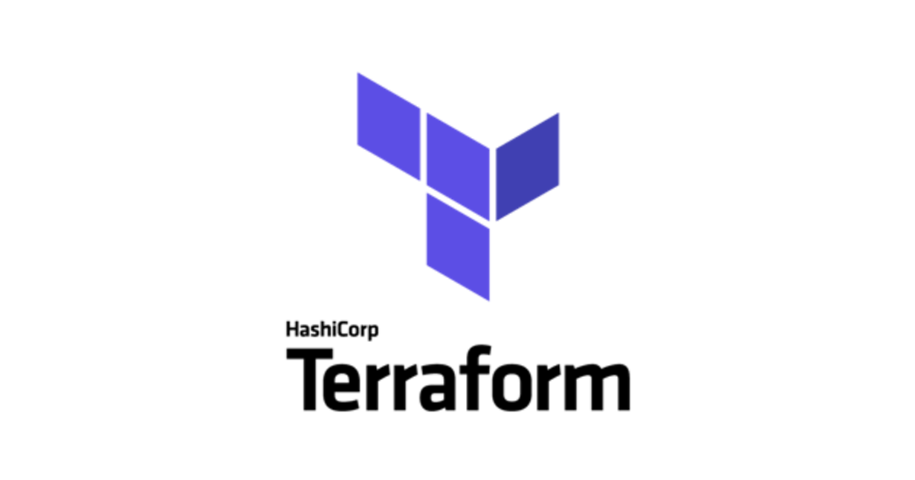
04
프로젝트 수행 경과
IaC(Infrastructure as Code)
AWS 콘솔을 통해 클라우드 자원을 생성 가능하다.
하지만 서비스를 운영하면서 다양한 이슈를 콘솔에서 전부 관리하는 것은 어렵다. 반복적인 작업으로 인해 실수가 발생 할 수 있기 때문이다.
이 문제를 IaC(Infrastructure as Code)를 이용해 해결 가능하다.
Terraform을 이용해 인프라에 관한 부분을 프로비저닝 할 수 있음
수동으로 서버를 생성하지 않고 코드로 생성하기 때문에 서버 운영 및 관리가 모두 자동화
코드로 실행되기 때문에 수작업에 비해 매우 빠르며, 인적 실수를 방지 가능
모든 인프라가 코드로 기록 및 관리되기 때문에 자동으로 문서화

Slide 6
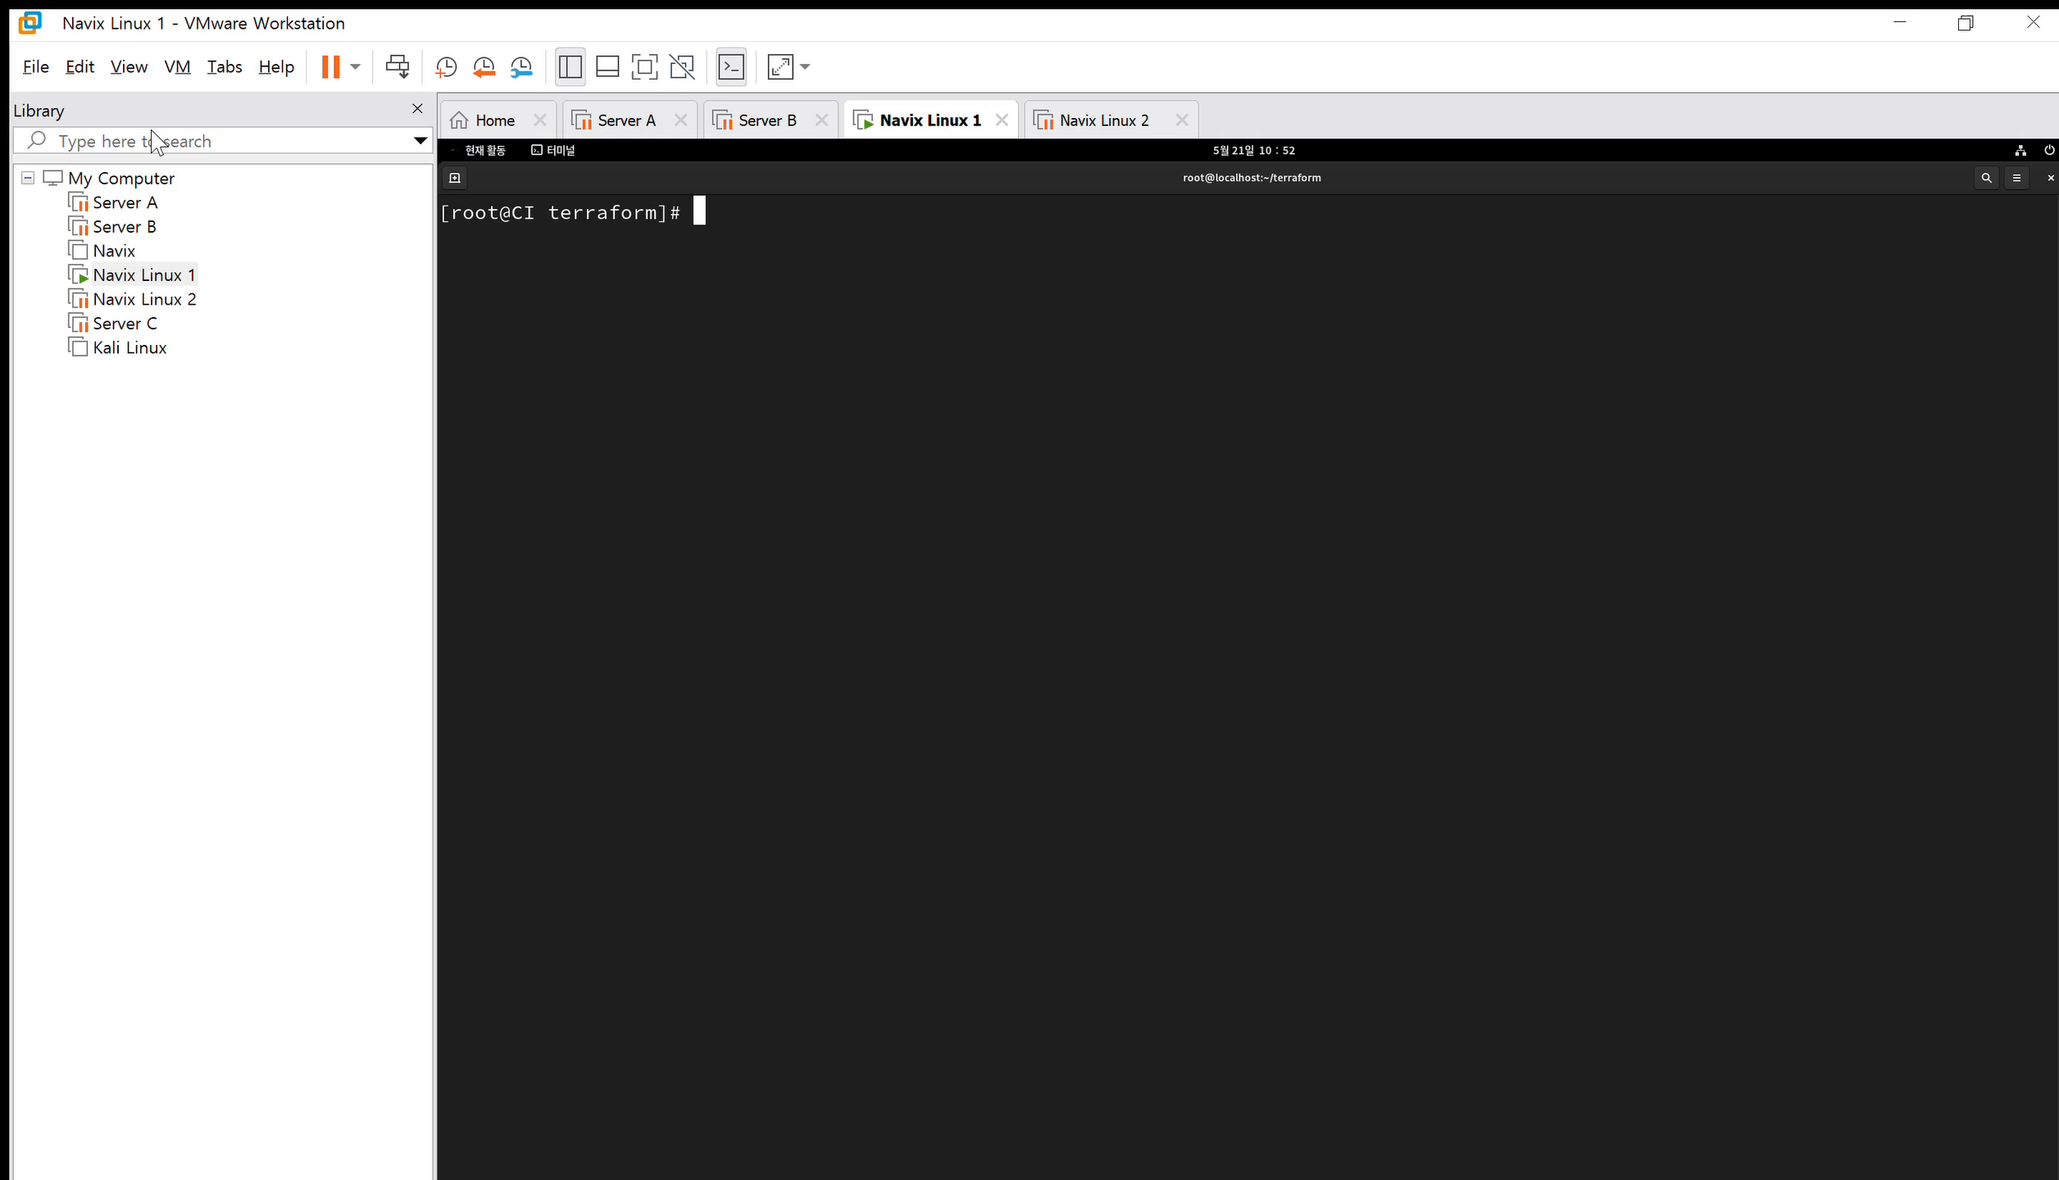
04
프로젝트 수행 경과
Terraform 실행 결과

Slide 7
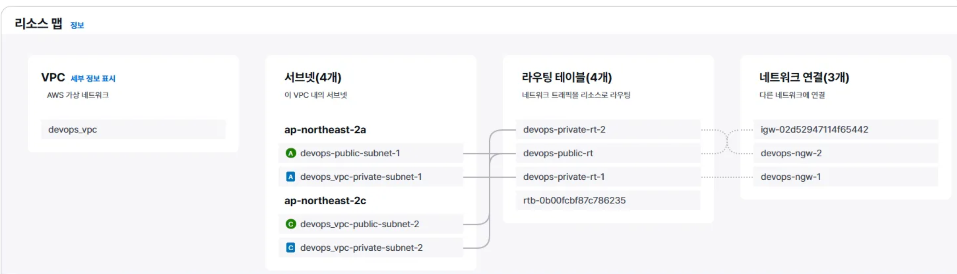
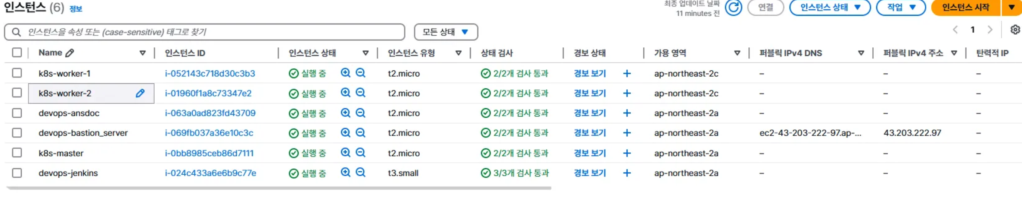
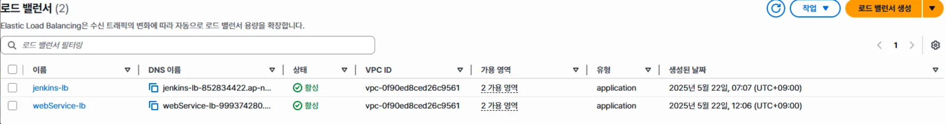
04
프로젝트 수행 경과
Terraform 생성 결과

Slide 8
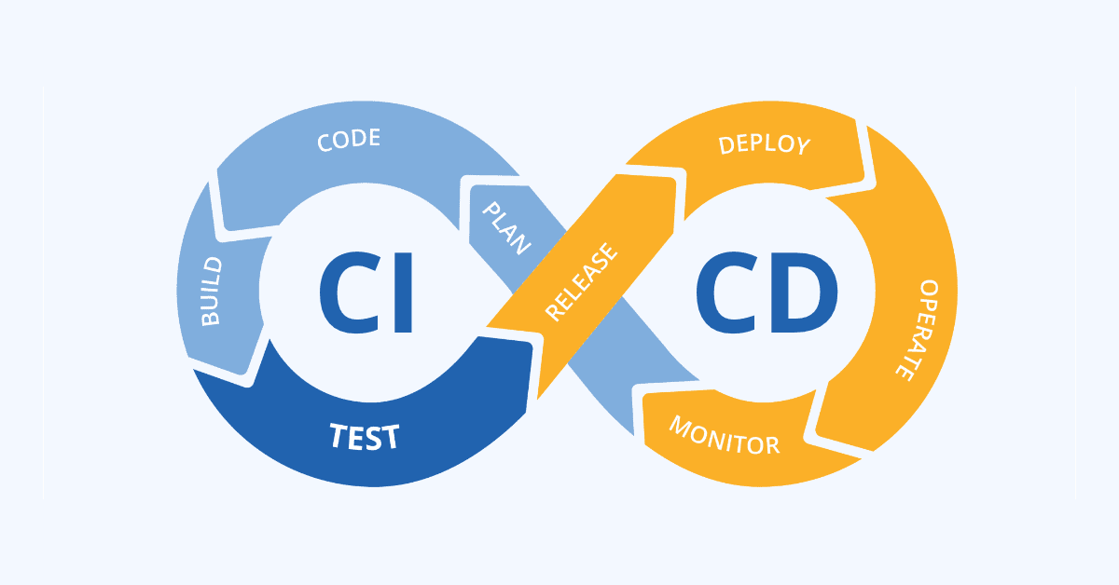
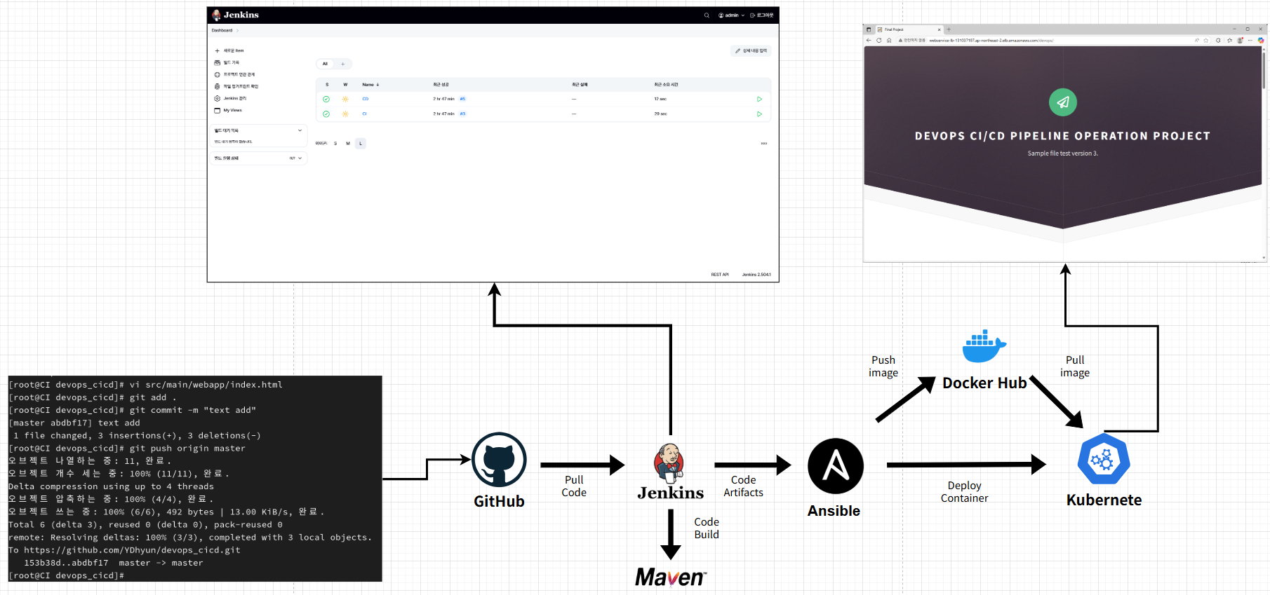
04
프로젝트 수행 경과
CI(Continuous Integration)/CD(Continuous Deployment) 구축
CI/CD 이전에는 개발자가 개별적으로 코드를 작성하고, 프로젝트 후반에 빌드,테스트,배포를 수행하는 방식이 일반적이었으며, 이로 인해 배포 주기가 길어지고 오류 발생시 빠른 대응이 어려운 문제 존재
CI/CD 파이프라인 도입을 통해 개발 효율성 증대, 배포 자동화, 그리고 서비스 안전성 향상됨
CI : 개발자가 변경한 코드를 정기적으로 통합, 자동으로 빌드 및 테스트를 수행
CD(Continuous Deployment) : 테스트를 통과한 코드를 자동으로 운영 환경에 배포
배포 완료
Commit 수행
Notes:
CI/CD는 개발자가 코드를 커밋하면 자동으로 빌드, 테스트, 배포까지 이어지는 자동화 흐름입니다. 이전에는 통합 및 배포를 수동으로 진행해 배포 주기가 길고 오류 대응이 어려웠지만, 이번 프로젝트에서는 CI/CD 파이프라인을 통해 빠르고 안정적인 소프트웨어 배포 환경을 구현했습니다.
즉, 개발자가 github를 이용해 commitㅇ르 수행하면 자동적으로 CI/CD 파이프라인을 통해 배포완료가 됩니다.

Slide 9
04
프로젝트 수행 경과
Github
소스 코드 버전 관리 및 협업 도구로서, CI/CD 파이프라인의 시작점 역할 수행
브랜치 전략 및 Pull Request 기반 협업 체계를 지원하여, 다수의 개발자가 효율적으로 코드 변경 사항을 관리하고 반영 가능
Notes:
CI/CD 파이프라인에 사용되는 기술 스택들에 대해서 설명해드리겠습니다.

Slide 10
04
프로젝트 수행 경과
Jenkins
오픈 소스 기반의 자동화 서버로, 소프트웨어 개발 과정에서 코드 변경 사항을 자동으로 통합(Build)하고 배포(Deploy)하는 CI/CD 도구
다양한 플러그인(Docker, Maven, Git ..) 지원으로 거의 모든 개발 환경에서 손 쉽게 가능

Slide 11
04
프로젝트 수행 경과
Ansible
서버 환경 구성 및 애플리케이션 배포를 자동화할 수 있는 코드형 인프라(IaC) 도구로 대표적인 자동화 툴
Playbook 파일에 정의된 작업을 기반으로, 반복적인 서버 관리 및 배포 작업을 자동으로 실행
구성 요소
Playbook : 관리할 서버 ip 리스트 저장
Inventory : 타겟 호스트로 실제 작업을 처리

Slide 12
04
프로젝트 수행 경과
Docker
애플리케이션을 컨테이너로 패키징하여, 개발 환경과 무관하게 동일한 환경에서 실행될 수 있도록 지원하는 플랫폼
이번 프로젝트에서는 .war 파일을 기반으로 Docker 이미지를 생성하고 이를 Docker Hub에 업로드하여 배포 자동화를 구성
Notes:
Docker는 애플리케이션 실행 환경을 컨테이너로 격리시켜, OS나 개발 환경이 달라도 동일한 결과를 낼 수 있게 해주는 도구입니다. 이번 프로젝트에서는 Jenkins에서 빌드한 .war 파일을 Ansible이 Docker 이미지로 만들고, 이를 Docker Hub에 업로드하여 Kubernetes에서 바로 가져다 쓸 수 있도록 구성했습니다.

Slide 13
04
프로젝트 수행 경과
Kubernetes
오픈소스 기반의 컨테이너 오케스트레이션 플랫폼으로, 컨테이너의 배포, 확장 복구, 로드밸런싱을 자동화하여 대규모 서비스도 안정적으로 운영할 수 있도록 지원
복잡한 컨테이너 기반 서비스를 자동화된 방식으로 관리하여, 고가용성과 유연한 확장성을 갖춘 서비스 운영이 가능하게 함
Notes:
Kubernetes는 컨테이너의 배포, 스케일링, 복구, 로드밸런싱 등을 자동으로 처리하는 오픈소스 오케스트레이션 플랫폼입니다. 이 프로젝트에서는 Docker로 생성한 이미지를 Kubernetes에 배포함으로써, 무중단 서비스, 롤링 업데이트, 리소스 최적화 등의 효과를 얻을 수 있었습니다.

Slide 14
04
프로젝트 수행 경과
CI/CD 진행 과정
Jenkins는 웹 기반 UI를 제공하며 프로젝트 관리 및 빌드 설정이 직관적,
대시보드를 통해 프로젝트의 빌드 상태 및 결과를 한눈에 파악 가능

Slide 15
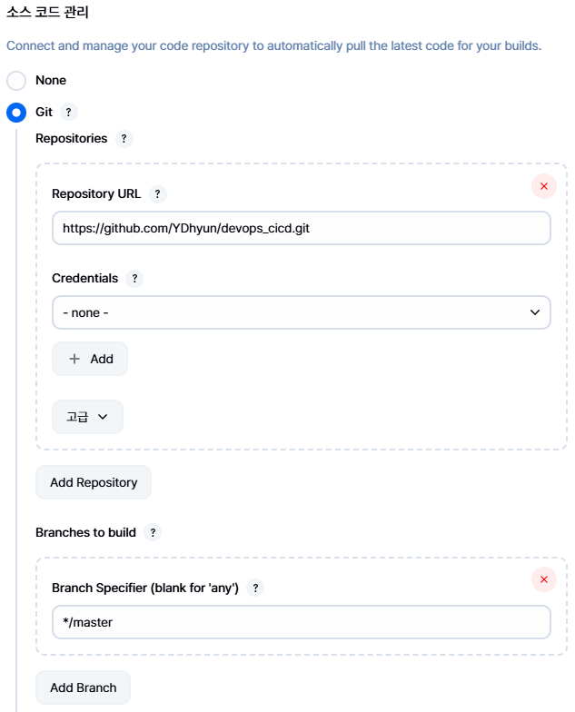
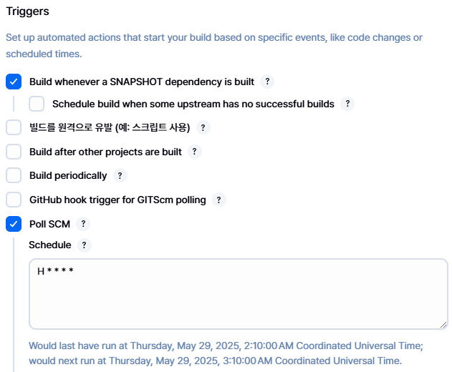
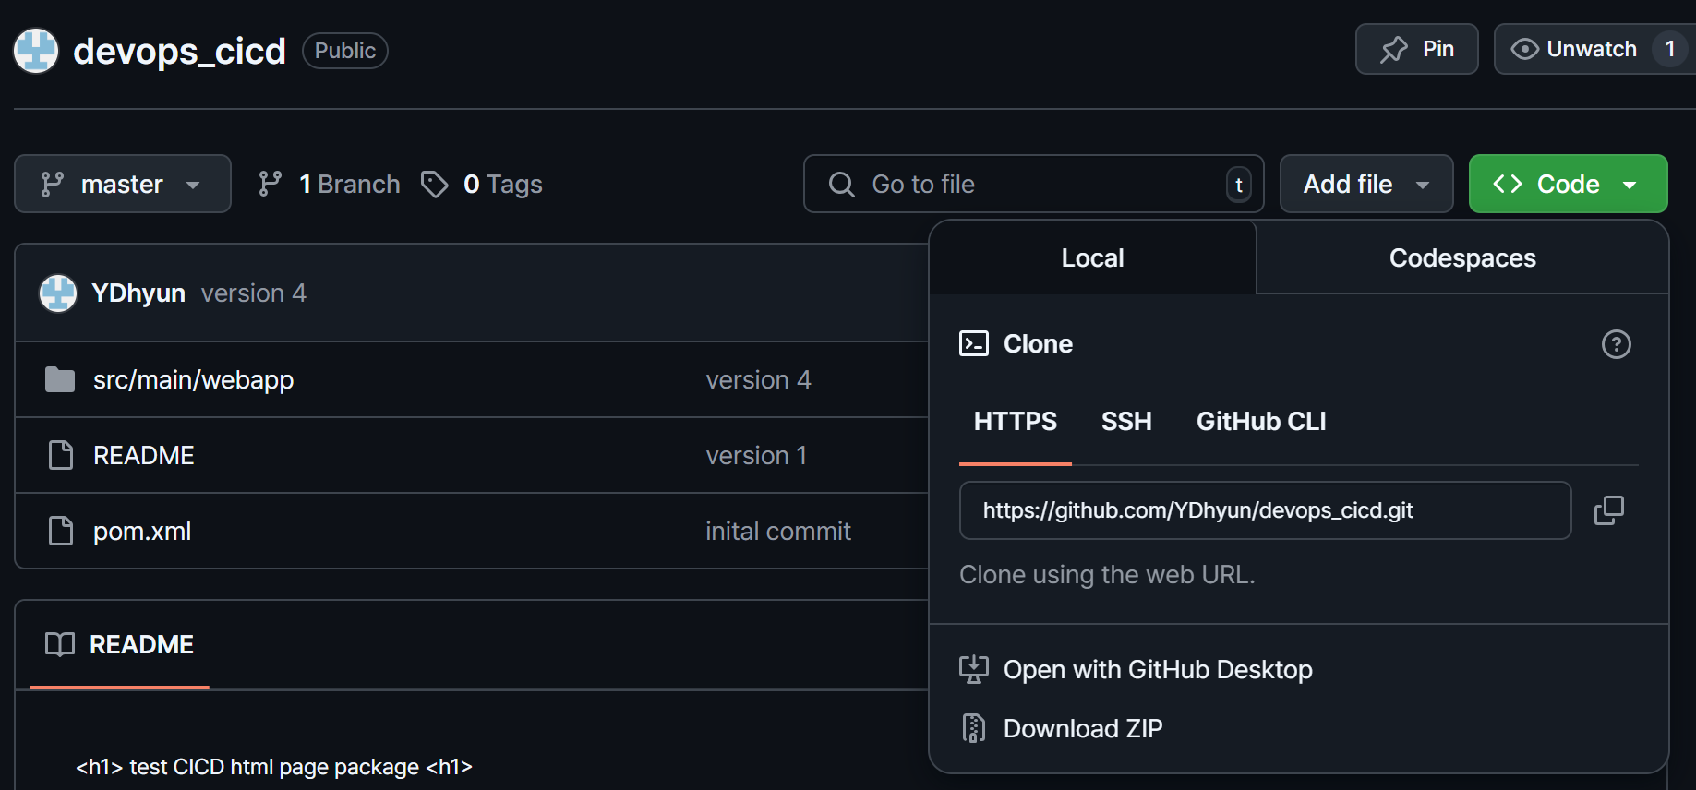
04
프로젝트 수행 경과
Jenkins CI 프로젝트
GitHub의 코드 변경 사항을 일정 주기로 감지하여 자동 빌드가 수행되도록 Jenkins 트리거를 설정

Slide 16
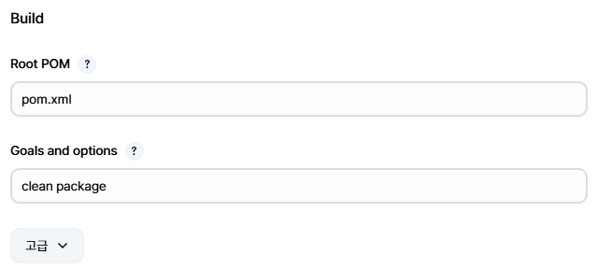
04
프로젝트 수행 경과
Jenkins CI 프로젝트
Root POM : pom.xml 파일의 위치를 지정 해당 프로젝트의 최상위 pom.xml 을 기준으로 빌드 수행
Goals and Options : clean package :기존 빌드 결과를 제거하고, 새롭게 패키징 수행 빌드 결과물은 target/ 디렉토리에 .war 파일로 생성되며, 이후 배포 단계에서 사용됨
Notes:
이 단계에서는 Maven을 사용하여 코드를 빌드합니다. pom.xml 파일을 기준으로 clean package 명령어를 실행하여, 기존 빌드 결과물을 삭제한 후 .war 파일로 다시 패키징합니다. 이렇게 생성된 .war 파일은 이후 배포 단계에서 사용됩니다.

Slide 17
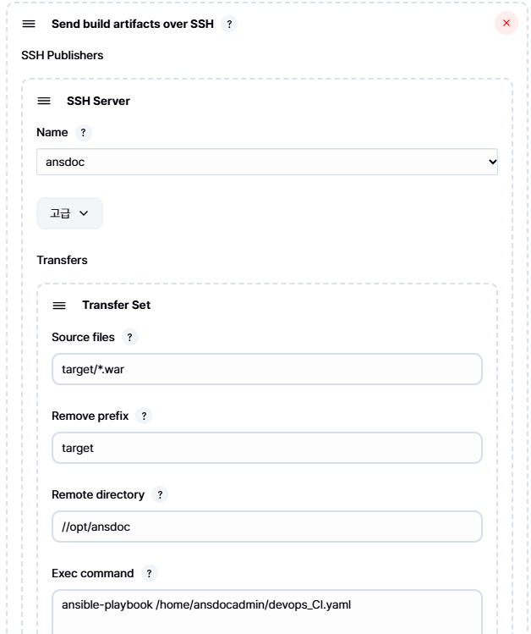
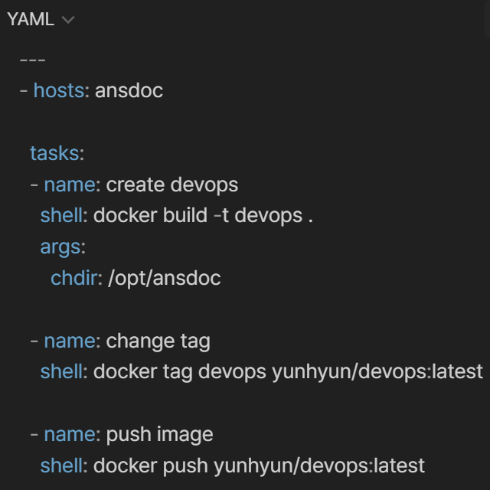
04
프로젝트 수행 경과
Jenkins CI 프로젝트
Jenkins에서 빌드한 .war 파일을 Ansible 서버로 전송한 뒤, Ansible PlayBook을 통해 .war 파일을 기반으로 Docker image 빌드 및 Docker Hub 에 푸쉬하여 배포에 활용
Dockerfile을 이용해 image 생성
업로드를 위해 tag 변경
Docker Hub로 업로드
Notes:
이 단계 설정은 이전 단계에서 빌드된 .war 파일을 ansible 서버로 전송하고, 이후 Ansible이 도커 이미지 생성 및 배포를 자동화하는 과정입니다.
Jenkins의 “Send build artifact over SSH’ 플러그인을 사용하여 Ansible 서버로 .war 파일을 전송합니다.
이 때 target 디렉토리는 제거되며, /opt/ansdoc 경로에 저장됩니다.
전송 이후에는 Ansible-playbook 을 이용해 devops_CI.yaml을 자동으로 실행하여: 도커 이미지 생성 및 Docker hub로 이미지 푸쉬 작업을 수행합니다.

Slide 18
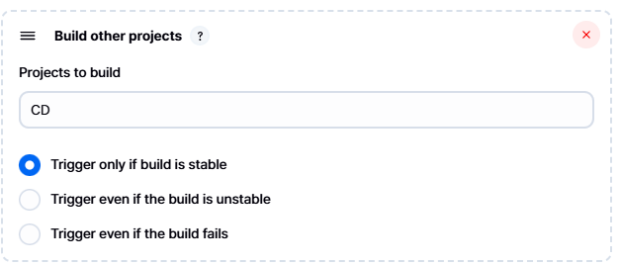
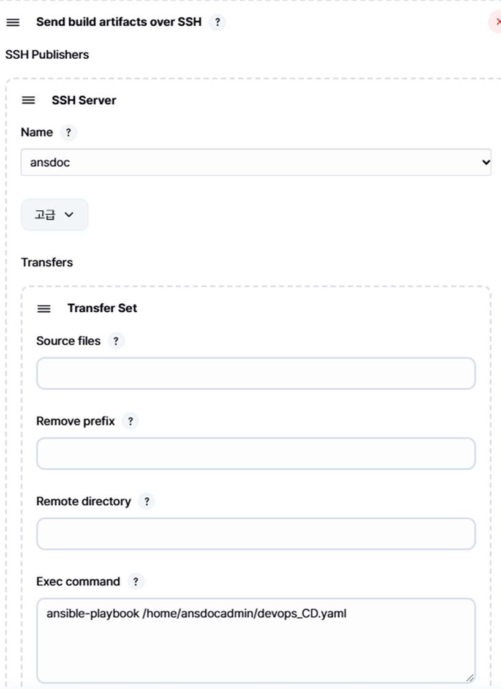
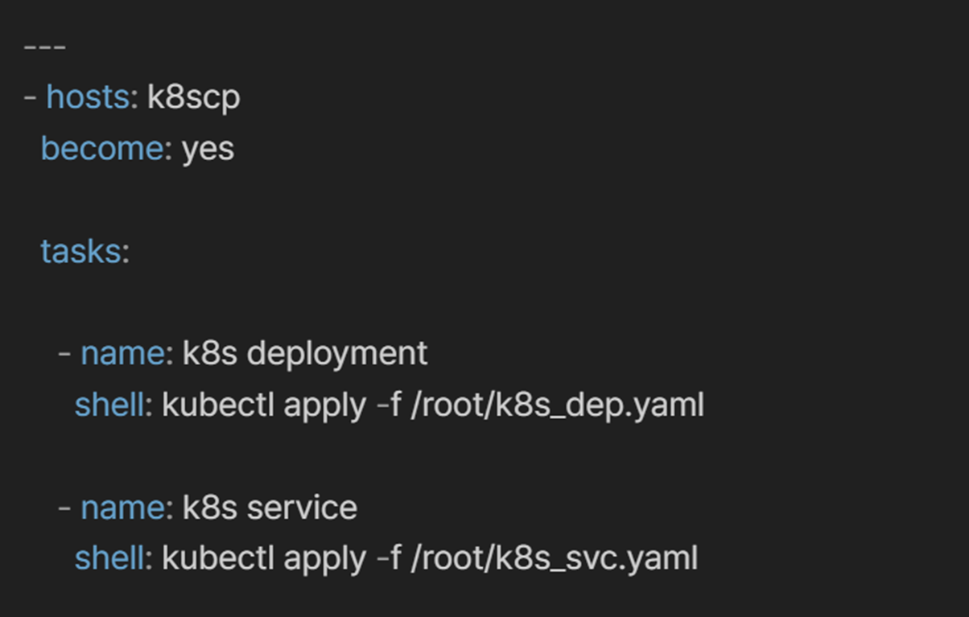
04
프로젝트 수행 경과
Jenkins CD 프로젝트
쿠버네티스 클러스터 내 매니페스트 파일을 기반으로 리소스 (Deployment, Pod ,Service 등)를 생성 및 관리
서비스 가용성을 유지하면서 순차적으로 컨테이너를 교체하는 롤링 업데이트 방식으로 무중단 배포 수행
Deployment 생성
Service 생성

Slide 19
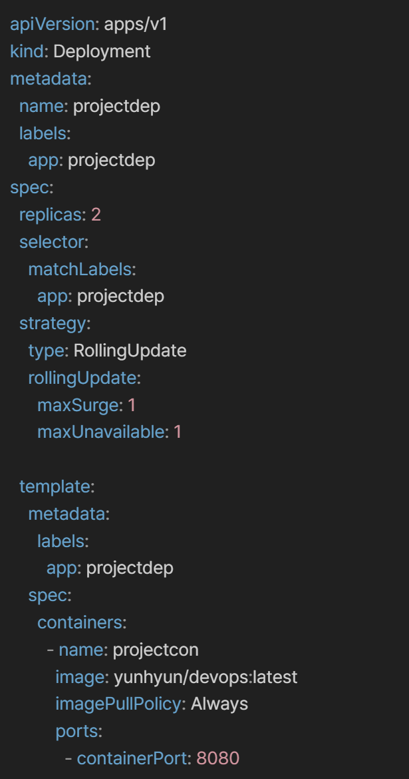
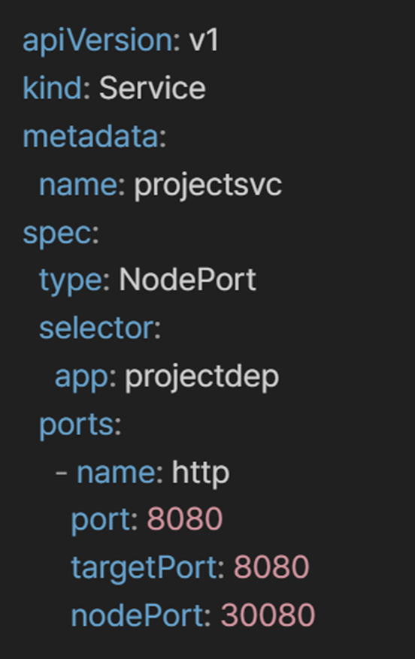
04
프로젝트 수행 경과
Jenkins CD 프로젝트
쿠버네티스 매니페스트 파일을 적용하여, 컨테이너를 실행하기 위한 Deployment와 외부 접속을 위한 Service 리소스를 생성, 애플리케이션의 무중단 배포를 위한 롤링 업데이트 전략을 적용
컨테이너 생성
외부와 연결
무중단 배포
Notes:
이 단계에서는 Ansible에서 쿠버네티스 매니페스트 파일을 실행하여 Deployment와 Service 리소스를 생성합니다. Deployment에는 애플리케이션 컨테이너가 정의되어 있으며, Service는 외부와의 통신을 위한 NodePort 방식으로 설정하였습니다. 이러한 리소스 생성은 모두 자동화되어, 코드 변경부터 배포까지의 전체 과정이 CI/CD 파이프라인 내에서 수행됩니다.

Slide 20

04
프로젝트 수행 경과
CI/CD 자동화
결과 화면

